Slide 1
Памятка для родителей по работе с РЭШ

Slide 2
РЭШ-Российская электронная школа
«Российская электронная школа» – это интерактивные уроки по всему школьному курсу с 1 по 11 класс от лучших учителей страны, созданные для того, чтобы у каждого ребёнка была возможность получить бесплатное качественное общее образование.
Интерактивные уроки «Российской электронной школы» строятся на основе специально разработанных авторских программ, успешно прошедших независимую экспертизу. Эти уроки полностью соответствуют федеральным государственным образовательным стандартам (ФГОС) и примерной основной образовательной программе общего образования.

Slide 3
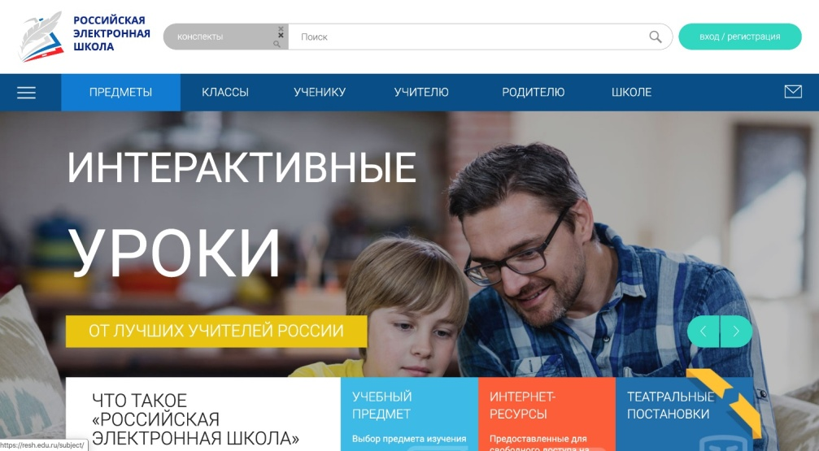
Преимущества электронной школы
Интересная подача учебного материала.(видеоролики, компьютерная графика и др.
Усвоение материала в системе. Так как учение не сможет перейти к новой теме, если не усвоит тему предыдущего урока. Поэтому не нужен контроль со стороны родителей. Достаточно будет посмотреть школьный дневник в личном кабинете ребёнка.
Возможность получать образование по индивидуальному графику. Восприятие информации зависит от возраста детей. При разработке учитывается и этот аспект:

Slide 4
Преимущества электронной школы
Уроки «Российской электронной школы» – это выверенная последовательность подачи дидактического материала на протяжении всего периода обучения, преемственность в изложении тем, формирование связей между предметами.
В «Российской электронной школе» можно учиться постоянно, а можно заглянуть, чтобы повторить пропущенную тему или разобраться со сложным и непонятым материалом.

Slide 5
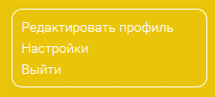
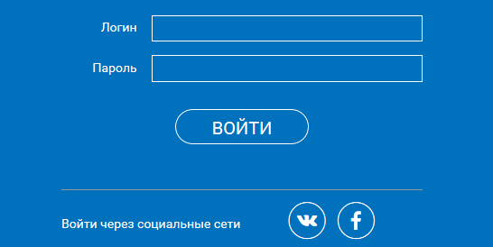
Пошаговая инструкция по работе с сервисом «Российская электронная школа»
Регистрация в РЭШ
Нажмите кнопку Вход/Регистрация, расположенную в правом верхнем углу. В зависимости от того, зарегистрированы ли вы уже на сервисе, выберите нужный пункт самостоятельно.
Личный кабинет
Начало работы. В верхней части страницы находится главное меню личного кабинета пользователя, состоящее из пунктов.
Чтобы исправить неверные данные, нужно нажать на ссылку Редактировать профиль.
Расписание занятий
Чтобы ученик мог легко планировать свой процесс обучения, он может воспользоваться расписанием занятий, которое составляется согласно текущей учебной программы.
Дневник
В дневнике можно анализировать собственную успеваемость. Здесь содержится информация о тех уроках, которые были пройдены и каковы результаты выполнения практических упражнений и задач учащегося. Вы можете выбрать нужный предмет в списке вверху и просмотреть статистику по всем предметам, изучаемым темам и урокам, а также ознакомиться с результатами проверки выполняемых заданий.

Slide 6
Пошаговая инструкция по работе с сервисом «Российская электронная школа»
Достижения
В разделе Достижения можно подробно познакомиться со статистикой успеваемости учащегося. Статистика курса помогает узнать следующие данные: количество пройденных уроков; количество выполненных тестов; средний балл выполнения тестов;
Уведомления
В этом разделе можно ознакомиться со всеми уведомлениями и оповещениями, а также с событиями, напоминаниями и заметками в календаре. Чтобы увидеть весь текст сообщения, нажмите на его карточку.
Избранное
В этом разделе можно просмотреть все уроки, которые ученик добавил в него, нажав на соответствующую иконку.
Заметки
Очень удобный раздел для ведения личных записей, сохранения важных ссылок и пометок. Вся интересная для ученика информация, которую он бы хотел где-то сохранить, может быть размещена в заметках. Вы можете написать заметку в текстовом поле. Затем с помощью привязки к связать эту информацию с нужным занятияем.
После того, как вы указали все нужные параметры, нажмите кнопку Добавить заметку.
Каждая заметка содержит текст, ссылку на привязанный урок и дату создания.

